Slide 1
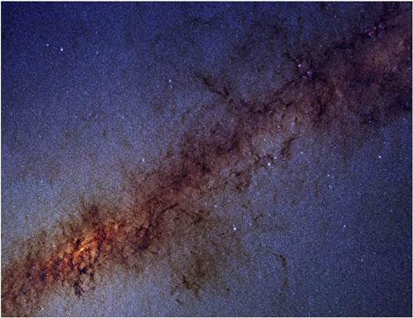
Місце Сонячної системи в Галактиці. Зоряні скупчення та асоціації.

Slide 2
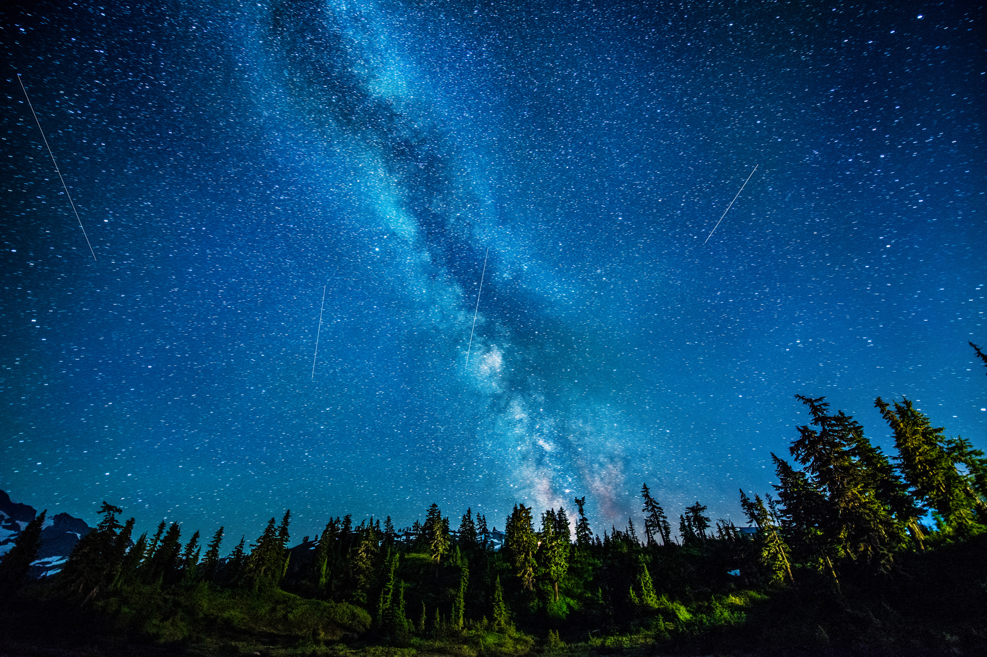
Як біла хмара - тисячі зірок,
Над полем танець хороводять.
Піду вночі шукать ставок,
Вони мене назад приводять.
Дивилися на них батьки,
Легенди нам розповідали.
І дивувались їм діди,
І солов'ї пісні співали.
Орієнтиром був у морі
І чумаки по ньому йшли.
Ув'язнені шукали волі
І моряки по ньом пливли.
Як напливають небом хмари,
Себе не добре почуваю,
Бо я пастух зірок отари -
Звіздар. Душею відчуваю...
Володимир Кажанов. 16.02.05

Slide 3
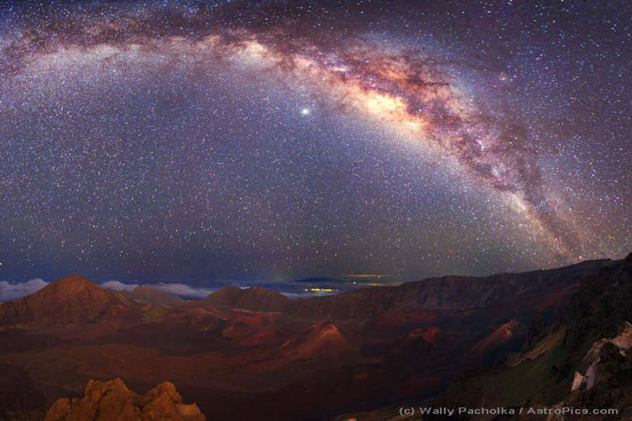
Чумацький шлях – наша Галактика

Slide 4
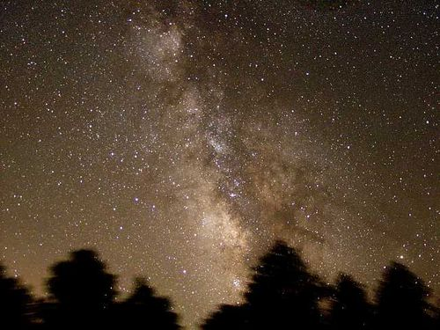
У безмісячну ясну ніч на зоряному небі можна помітити широку світлу смугу Чумацького Шляху. При розгляді в телескоп цей дивовижний об'єкт виявляється скупченням величезної кількості (понад 200 мільярдів) зірок і яскравих туманностей. Всі ці об'єкти утворюють величезну зоряну систему під назвою Галактика.

Slide 5
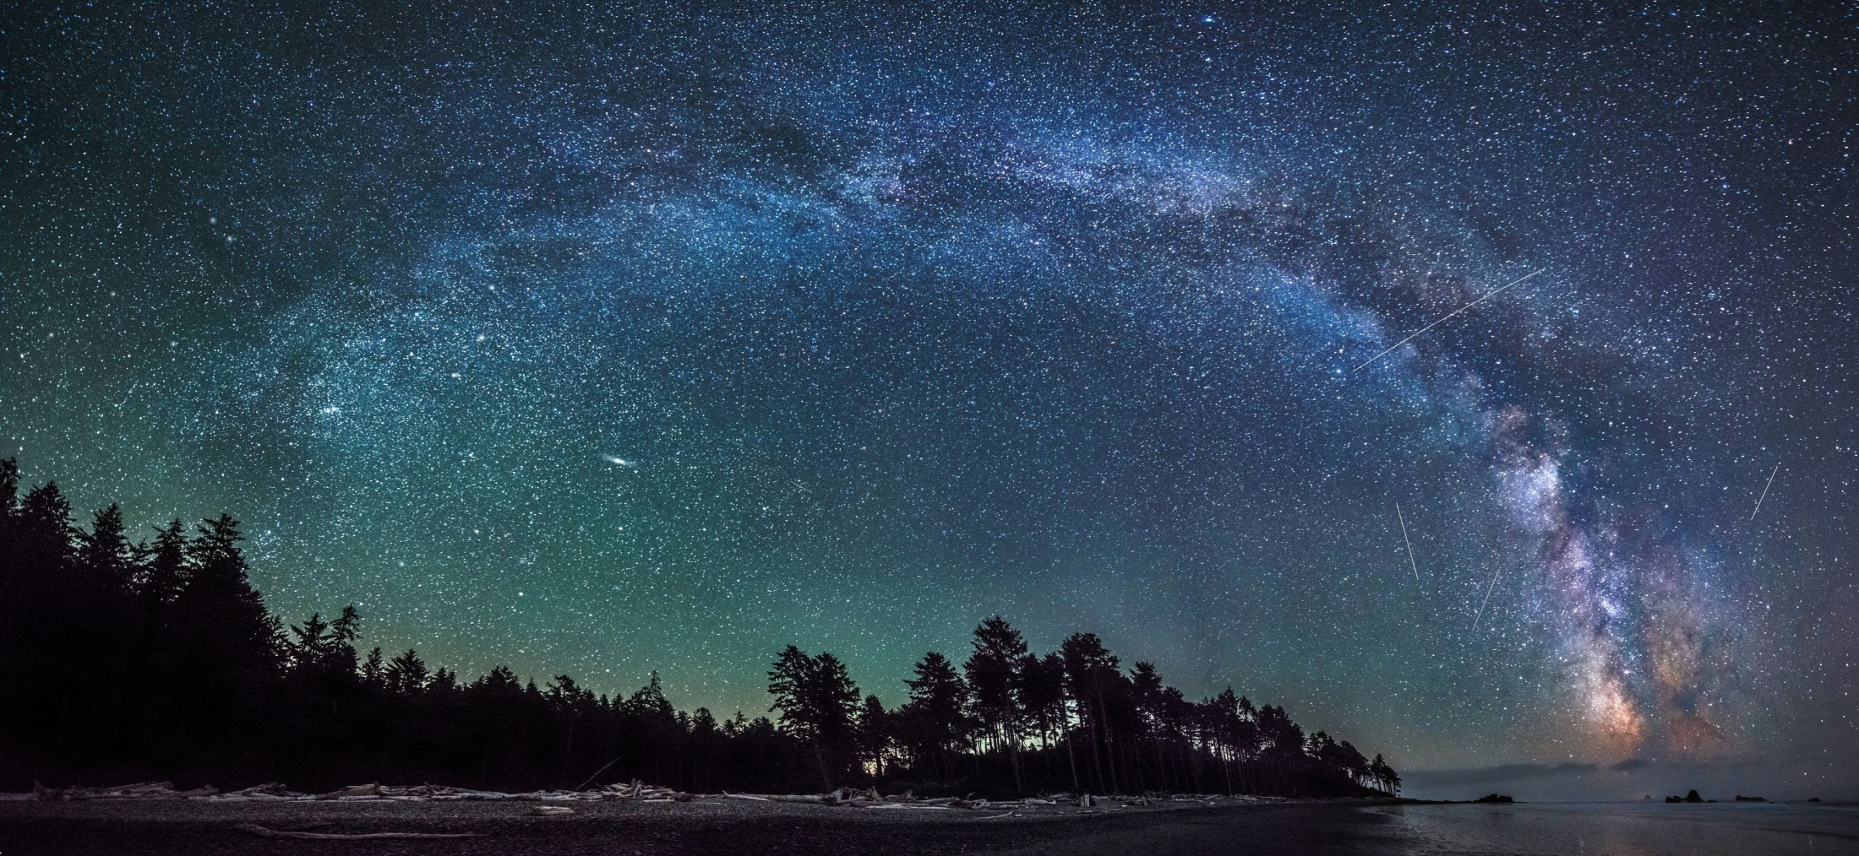
Чумацький шлях не можна побачити на небосхилі завжди. Для нас - жителів Північної півкулі, Чумацький шлях видно з лютого по вересень. Його можна спостерігати на півдні або південному заході (схід із заходу), коли Північний Хрест знаходиться над головою. У червні частина нашої галактики можна добре розгледіти в 12 годині ночі, а у вересні - навіть у 9 вечора.
Якщо фотографувати з Південної півкулі, то там Чумацький шлях видно майже цілий рік, прямо над головою

Slide 6
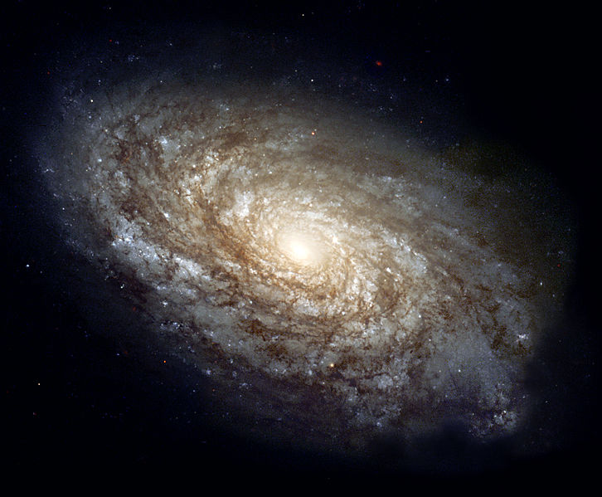
Наша Галактика має вигляд величезного плоского диску з потовщенням в центральній області, поперечник якого становить близько 30 тис. парсек.

Slide 7
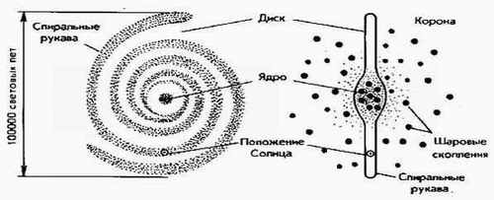
Складові Галактики
Плоска складова
Газопилові туманності
Нові зорі та планети
Сферична складова
Кулясті скупчення
Старі зорі малої світності

Slide 8
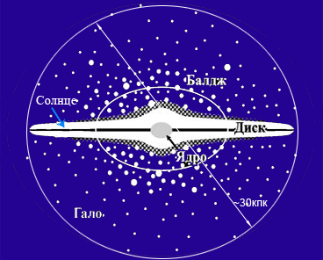
Будова Галактики
ядро
гало
балдж
галактичний диск

Slide 9
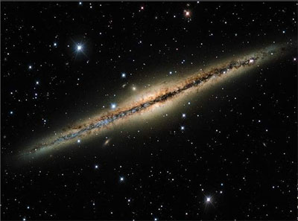
Центр - це ядро Галактики. Основна маса зірок, що утворюють Галактику, розташована поблизу її головної площини. Чим далі від цієї площини і чим далі від центру Галактики, тим рідше розташовані зірки.

Slide 10
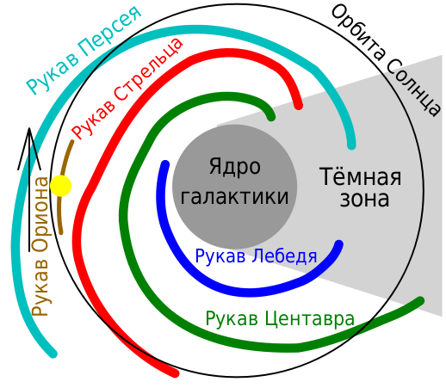
Спіральна структура нашої Галактики Чумацький Шлях недостатньо детально вивчена і є перспективною темою для науки. Вона має, як мінімум, 5 спіральних рукавів: рукав Лебедя, рукав Оріона, рукав Персея, рукав Стрільця і рукав Центавра. Їх назви зумовлені місцем розташування основних масивів рукавів у відповідних сузір'ях.

Slide 11
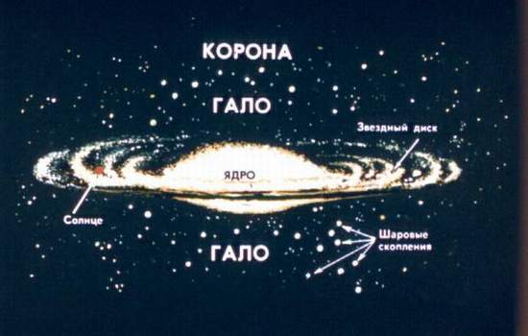
Сонячна система розташована в одній з спіральний гілок в площині Галактики і віддалена на північ від цієї площини на відстань ~ 30 світлових років. Виходячи з сучасних гіпотез, з'ясовується, що саме таке положення Сонця в Галактиці дозволило розвинутися життю на планеті Земля.

Slide 12
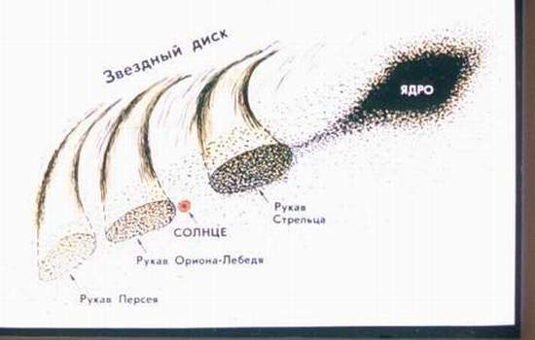
Наша Сонячна система знаходиться в невеликому Місцевому рукаві, або Рукаві Оріона

Slide 13
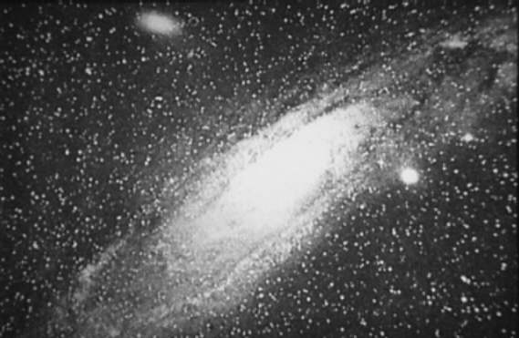
Перша фотографія Галактики Андромеди, отримана Ісааком Робертсом (1887р)

Slide 14
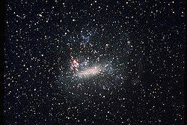
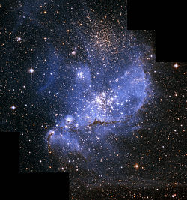
Під час експедиції Магеллана в XVI ст. дві великі зоряні хмари, які спостерігали в південній півкулі неба, назвали Великою і Малою Магеллановими Хмарами.
Велика Магелланова Хмара
Мала Магелланова Хмара

Slide 15
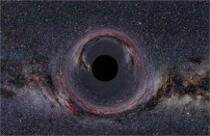
Що знаходиться в центрі Чумацького Шляху? Астрономи вже давно підозрювали, що в серці нашої Галактики причаїлася чорна діра, але повної впевненості в цьому не було. І ось, після 15 років регулярного моніторингу області галактичного центру з телескопами ESO на обсерваторіях Ла Сілла і Параналь, вчені, нарешті, отримали вирішальний доказ.

Slide 16
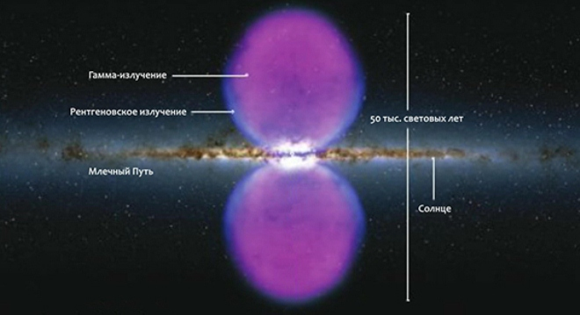
Надмасивна чорна діра в центрі нашої галактики Чумацький Шлях існує , але являє собою порошинку (хоча і досить важку - в 4 млн сонячних мас ) щодо розмірів всієї Галактики. У 2010 р. дослідники виявили пару « бульбашок» ,що випускають γ- промені , кожен на відстані близько 25 млн світлових років від галактичного центру , де знаходиться чорна діра. Ці « бульбашки » можуть бути слідами активних процесів поблизу чорної діри у відносно недалекому минулому - в процесі поглинання чорною дірою речовини частина останньї не потрапила в неї , а була відкинута у вигляді потоків заряджених частинок і випромінювання з високою енергією. На щастя цей страшний катаклізм не був спрямований безпосередньо в бік Сонячної системи.

Slide 17
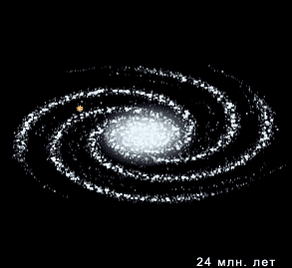
Всі зірки разом із Сонцем рухаються перпендикулярно центру Галактики - це рух є наслідком обертання Галактики.
Дослідження показали:
в районі Сонця Галактика обертається зі швидкістю
~ 220 - 230 км / с.
Обертання відбувається за годинниковою стрілкою, якщо дивитися на Галактику зверху з Північного Полюса Галактики, що у сузір'ї Волосся Вероніки.

Slide 18
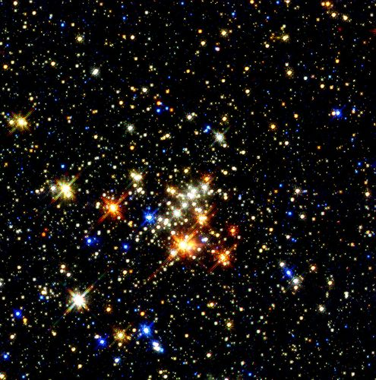
Зоряні скупчення та асоціації
Деяка частина зір Галактики об’єднана в скупчення, тобто в групи, які пов'язані між собою взаємним тяжінням і тому, рухаються в просторі як єдине ціле. Розрізняють два види зоряних скупчень: розсіяні та кулясті.

Slide 19
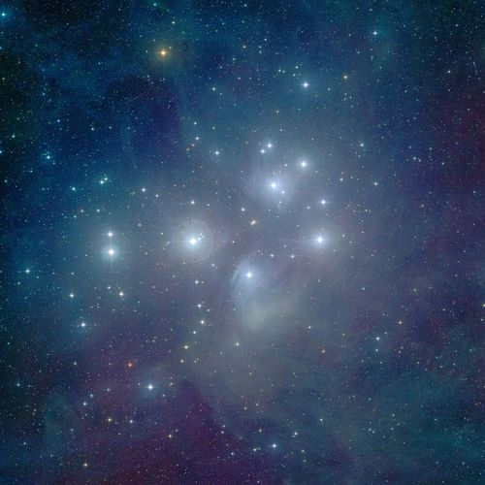
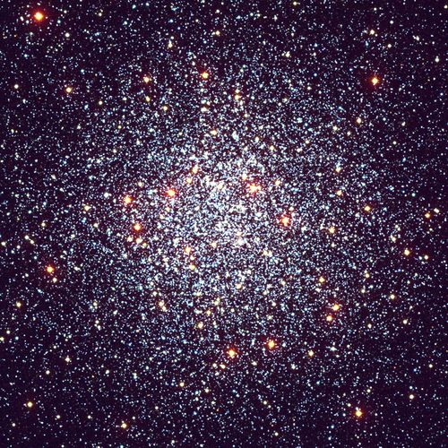
Розсіяні зоряні скупчення
Зоряні скупчення
Кулясті зоряні скупчення
Складаються з декількох десятків, сотень, іноді тисяч зір, що мають неправильну форму. Їхні діаметри становлять 10-20 світлових років
мають сферичну або злегка сплюснуту форму діаметром до 300 св. р. Вони налічують сотні тисяч і навіть мільйони зір, які групуються до центру.

Slide 20
Розсіяні зоряні скупчення
Зоряні скупчення
Кулясті зоряні скупчення
У розсіяних зоряних скупченнях багато масивних яскравих зір, змінних, спалахуючих та зір з незвичайним хім. Складом. Всі вони вкладаються на головну послідовність, це свідчить що вік становить лише 1 млрд. років.
Кулясті навпаки, складаються з маломасивних , на пізніх етапах еволюції. На діаграмі спектр-світність вони від F0 вертикально до зони червоних гігантів. Їх вік 10-12 млрд. років.

Slide 21
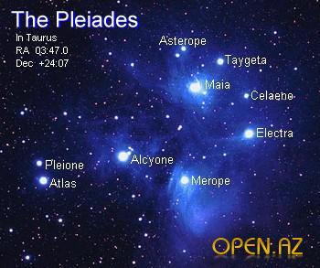
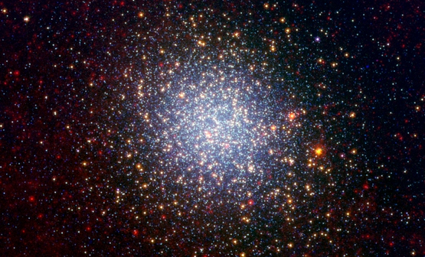
Розсіяні зоряні скупчення
Зоряні скупчення
Кулясті зоряні скупчення
Майже всі розсіянні скупчення знаходяться в районі Молочного шляху або поблизу нього. Їх виявленно близько 1 200, а найвідоміші з них – Плеяди та Гіади.
Усі кулясті зоряні скупчення розташовуються сферично-семетрично відносно центра Галактики, помітно концентруючись навколо нього.
Омега Центавра

Slide 22
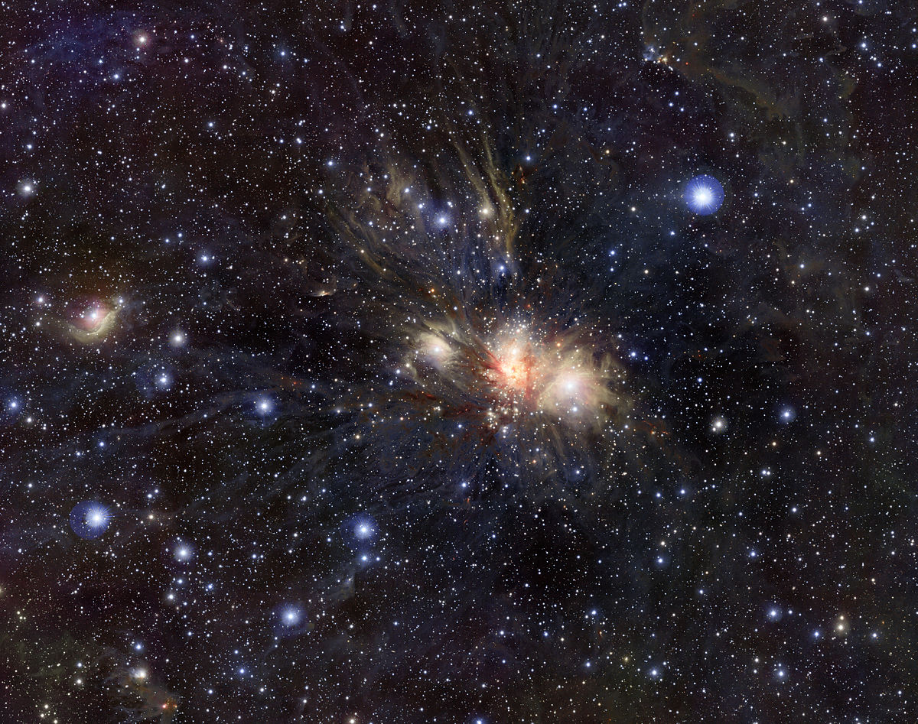
У 20-х роках ХХ ст. увагу астрономів привернули групи біло-голубих зір, що згодом отримали назву – асоціацій. Досліджуючи їх, у 1947р. В. А. Амбарцумян та його співробітники виявили групи зір названі зоряними асоціаціями. Зробили висновок , що процес формування зір продовжується і наш час.

Slide 23
За типом зоряного населення асоціації поділяють на:
ОB-асоціації, що здебільшого складаються з гарячих зір спектральних класів O та B.До ОB-асоціацій належать зорі різних спектральних класів від 0 до 32. Розміри ОB-асоціацій приблизно десятки і сотні Пк. Вони на багато більші за розсіяні зоряні скупчення.
Т- асоціації складаються з об’єктів таких, як змінні зорі типу Т Тельця.
Найближча Т-асоціація а знаходиться у сузір’ї Оріона. У ній налічує понад 600 зір типу T Тельця.

Slide 24

Виконати в зошиті
Замалювати в зошиті будову Галактики (слайд 8 і 10)
Записати визначення зоряні скупчення та їхні типи
Записати визначення асоціації та їхні типи.

